Slide 1
Профориентационный проект
Муниципальное бюджетное общеобразовательное учреждение «Батыревская средняя общеобразовательная школа №2» Батыревского муниципального округа Чувашской Республики
Интерактивная карта
«Маршрут построен!»
Проект выполнили: ученики 10 класса
Руководитель проекта:
Лялина Л.В., к. пед. н., доцент
село Батырево, 2024 год

Slide 2
Образование
Трудоустройство

Slide 3
ВУЗы
ССУЗы

Slide 4
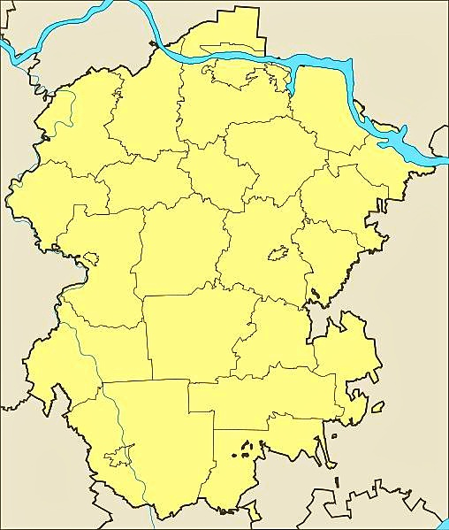
Высшие учебные заведения Чувашской Республики
Новочебоксарск
Чебоксары
Алатырь

Slide 5
Трудоустройство Чувашской Республики
Новочебоксарск
Чебоксары
Канаш
Алатырь

Slide 6
Средние специальные учебные заведения Чувашской Республики
Новочебоксарск
Чебоксары
Мариинский Посад
Ядрин
Цивильск
Вурнары
Канаш
Батырево
Алатырь

Slide 7
Бакалавриат
Гуманитарные науки
Естественные науки
Точные науки
Социальные науки
Медицинские науки
Информационные технологии и компьютерные науки
Юриспруденция
Искусство и дизайн

Slide 8
ССУЗы Чувашской Республики в городе Чебоксары
Чебоксарский электромеханический колледж
Чебоксарский профессиональный колледж им. Н.В. Никольского
Чебоксарский экономико-технологический колледж
Чебоксарский медицинский колледж
Чебоксарский кооперативный техникум
Чебоксарский техникум строительства и городского хозяйства
Чебоксарский техникум транспортных и строительных технологий
Чебоксарский техникум технологии питания и коммерции
Чебоксарское училище олимпийского резерва

Slide 9
ССУЗы Чувашской Республики в городе Чебоксары
Чебоксарское музыкальное училище (техникум) им. Ф.П. Павлова
Колледж Российская академия народного хозяйства и государственной службы при Президенте РФ — в г. Чебоксары
Чувашское республиканское училище культуры (техникум)
Чебоксарское художественное училище (техникум)

Slide 10
ССУЗы Чувашской Республики в городе Новочебоксарск
Новочебоксарский политехнический техникум
Чебоксарский химико-механический техникум
Автономная некоммерческая профессиональная образовательная организация «Академия технологии и управления»
Новочебоксарское училище олимпийского резерва
Федеральное казенное профессиональное образовательное учреждение № 114 ФСИН

Slide 11
ССУЗы Чувашской Республики в городе Шумерля
Шумерлинский политехнический техникум

Slide 12
ССУЗы Чувашской Республики в с.Батырево
Батыревский Агропромышленный Техникум

Slide 13
ССУЗы Чувашской Республики в пгт Вурнары
Вурнарский сельскохозяйственный техникум

Slide 14
ССУЗы Чувашской Республики в городе Канаш
Канашский транспортно-энергетический техникум
Чебоксарский медицинский колледж — филиал в г. Канаш
Канашский педагогический колледж
Канашский строительный техникум Министерства образования и молодежной политики Чувашской Республик
Колледж Финансовый университет при Правительстве РФ — в г. Канаш
Канашский финансово-экономический колледж
Петровский колледж

Slide 15
ССУЗы Чувашской Республики в городе Алатырь
Алатырский автомобильно-дорожный техникум
Алатырский техникум железнодорожного транспорта

Slide 16
ССУЗы Чувашской Республики в пгт Кугеси
Цивильский аграрно-технологический техникум пгт Кугеси

Slide 17
ССУЗы Чувашской Республики в городе Цивильск
Цивильский аграрно-технологический техникум

Slide 18
ССУЗы Чувашской Республики в городе Мариинский Посад
Мариинско-Посадский технологический техникум
Колледж Поволжский государственный технологический университет — в г. Мариинский Посад

Slide 19
ССУЗы Чувашской Республики в городе Ядрин
Ядринский агротехнический техникум

Slide 20
ВУЗы Чувашской Республики в городе Чебоксары
Чувашский государственный университет имени И.Н. Ульянова
Чувашский государственный педагогический университет им. И.Я. Яковлева
Чувашский государственный аграрный университет
Чувашский государственный институт культуры и искусств
Волжский филиал Московского автомобильно-дорожного государственного технического университета
Чебоксарский филиал Российской академии народного хозяйства и государственной службы при Президенте РФ
Чебоксарский кооперативный институт (филиал) Российского университета кооперации

Slide 21
ВУЗы Чувашской Республики в городе Чебоксары
Чебоксарский институт (филиал) Московского политехнического университета
Чебоксарский институт (филиал) Московского гуманитарно-экономического университета

Slide 22
ВУЗы Чувашской Республики в городе Новочебоксарск
Академия технологии и управления

Slide 23
ВУЗы Чувашской Республики в городе Алатырь
Чувашский государственный университет им. И.Н. Ульянова — филиал в г. Алатырь

Slide 24
Трудоустройство Чувашской Республики в городе Чебоксары
Ситиматик
ООО «ПК «Промтрактор»
ОАО «Текстильмаш»
Чебоксарский агрегатный завод
НПО «Электроавтоматика»
АО «ЭЛАРА»
АО «Чувашхлебопродукт»
АБС ЗЭиМ Автоматизация
ОАО «Букет Чувашии»

Slide 25
Трудоустройство Чувашской Республики в городе Новочебоксарск
ПАО «Химпром»
Филиал ОАО «РусГидро» - «Чебоксарская ГЭС»
ООО «Хевел»
ГУП ЧР «БОС» Минстроя Чувашии
ЗАО «Элита»
МУП «Коммунальные сети»
ООО «Новочебоксарский электромеханический завод»
АО «Лента»

Slide 26
Трудоустройство Чувашской Республики в городе Канаш
ООО «КАВАЗ»
ООО «Канмаш»
АО «Канашский завод резцов»
ООО «Аркто»
ООО «Канашский завод технологической оснастки»

Slide 27
Трудоустройство Чувашской Республики в городе Алатырь
АО «Завод «Электроприбор»
ООО «Чебоксарский завод силовых агрегатов»

